Slide 1

Цифровая образовательная среда учителя информатики и использование сервисов сети Интернет на уроках и внеурочных занятиях.
Кравцова Екатерина Константиновна

Slide 2

НОВАЯ ЦЕЛЬ ОБРАЗОВАНИЯ
НОВЫЕ СРЕДСТВА
ОБУЧЕНИЯ
НОВОЕ СОДЕРЖАНИЕ ОБРАЗОВАНИЯ
ФГОС
НОВЫЕ ТЕХНОЛОГИИ ОБУЧЕНИЯ
НОВОЕ ЦЕЛЕПОЛОГАНИЕ ДЛЯ ОБУЧАЕМЫХ
И ПЕДАГОГОВ
НОВЫЕ ТРЕБОВАНИЯ К ПОДГОТОВКЕ ПЕДАГОГА

Slide 3
Что формирует новую цель образования?
ОБЩЕСТВЕННЫЙ ДОГОВОР
НОВЫЕ
ТЕХНОЛОГИИ
НОВЫЕ
ОБРАЗОВАТЕЛЬНЫЕ ЗАПРОСЫ ОБЩЕСТВА, СЕМЬИ И ГОСУДАРСТВА
ШИРОКОЕ ВНЕДРЕНИЕ
ИКТ-ТЕХНОЛОГИЙ
ВО ВСЕ СФЕРЫ ЖИЗНИ
НОВАЯ ЦЕЛЬ ОБРАЗОВАНИЯ

Slide 4
Какова основная цель современного образования?
Основная цель современного образования – формирование новой образовательной системы, призванной стать основным инструментом социокультурной модернизации российского общества

Slide 5
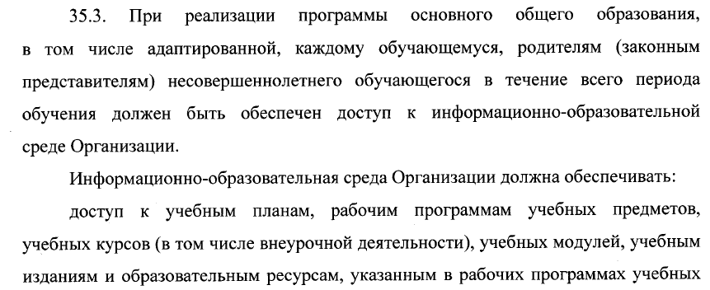
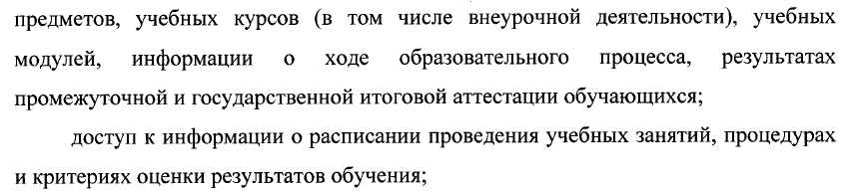
ФГОС ООО 31.05.2021
Требования к условиям реализации программы основного общего образования

Slide 6
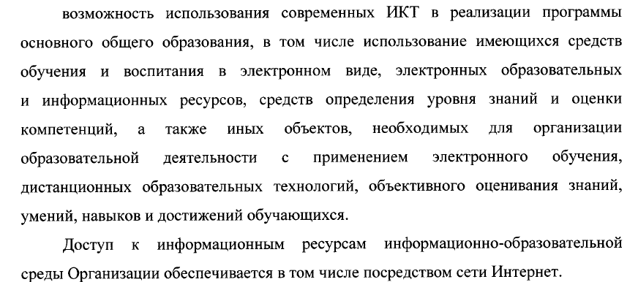
ФГОС ООО 31.05.21

Slide 7
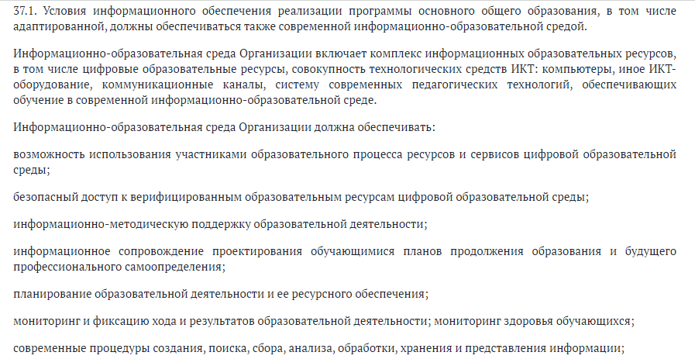
ФГОС ООО 31.05.21

Slide 8
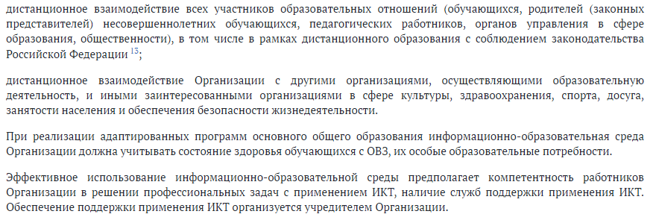
ФГОС ООО 31.05.21

Slide 9
Цель создания информационно-образовательной среды (ИОС)
информационная поддержка образовательного процесса и управления учебным заведением, информирование всех участников образовательного процесса о его ходе и результатах

Slide 10
Информационно-образовательная среда образовательного учреждения
Информационно-образовательная среда — это система информационно-образовательных ресурсов и инструментов, обеспечивающих условия реализации основных образовательных программ

Slide 11
Понятие информационно-образовательной среды
Под информационно-образовательной средой (или ИОС) понимается открытая педагогическая система, сформированная на основе разнообразных информационных образовательных ресурсов, современных информационно-телекоммуникационных средств и педагогических технологий, направленных на формирование творческой, социально активной личности, а также компетентность участников образовательного процесса в решении учебно-познавательных и профессиональных задач с применением информационно-коммуникационных технологий (ИКТ-компетентность), наличие служб поддержки применения ИКТ.
Примерная основная образовательная программа
образовательного учреждения. Основная школа.

Slide 12









ИОС

Slide 13
СОЗДАНИЕ СИТУАЦИИ УСПЕШНОСТИ ДЛЯ УЧАЩИХСЯ
ИНДИВИДУАЛИЗАЦИЯ УЧЕБНОГО ПРОЦЕССА
ОРИЕНТАЦИЯ НА САМООБРАЗОВАНИЕ
ПЕДАГОГИЧЕСКИЙ
ПОТЕНЦИАЛ
ИНФОРМАЦИОННО-
ОБРАЗОВАТЕЛЬНОЙ
СРЕДЫ
ВОЗМОЖНОСТЬ ОБЕСПЕЧЕНИЯ ДЕЯТЕЛЬНОСТНОГО ПОДХОДА
СОЦИАЛИЗАЦИЯ УЧАЩИХСЯ
ОБЕСПЕЧЕНИЕ ПСИХОЛОГО-ПЕДАГОГИЧЕСКОГО СОПРОВОЖДЕНИЯ УЧЕБНОГО ПРОЦЕССА
ВОЗМОЖНОСТЬ ИНТЕНСИФИКАЦИИ ПРОЦЕССА ОБУЧЕНИЯ
ГИБКОСТЬ ОРГАНИЗАЦИОННОЙ СТРУКТУРЫ ОБУЧЕНИЯ С ИСПОЛЬЗОВАНИЕМ ДО

Slide 14
Необходимые условия для создания ИОС школы
Техническая и коммуникационная готовность образовательного учреждения, наличие локальной сети и Интернет
Современные электронные образовательные ресурсы, содержание ИОС
Квалифицированные, ИКТ-компетентные пользователи, школьная команда, ИКТ-лидер

Slide 15
Информационно-образовательная среда образовательного учреждения должна обеспечивать (по ФГОС):
1. Информационно-методическую поддержку образовательного процесса;
2. Планирование образовательного процесса и его ресурсного обеспечения
3. Мониторинг и фиксацию хода и результатов образовательного процесса;
4. Мониторинг здоровья обучающихся;
5. Современные процедуры создания, поиска, сбора, анализа, обработки, хранения и представления информации;
6. Дистанционное взаимодействие всех участников образовательного процесса (обучающихся, их родителей (законных представителей), педагогических работников, органов управления в сфере образования, общественности), в том числе в рамках дистанционного образования;
7. Дистанционное взаимодействие образовательного учреждения с другими организациями социальной сферы: учреждениями дополнительного образования детей, учреждениями культуры, здравоохранения, спорта, досуга, службами занятости населения, обеспечения безопасности жизнедеятельности.

Slide 16
Понятие ИОС в контексте ФГОС ООО
Информационно-образовательные среды разного уровня
Глобальное информационно-образовательное пространство
ИОС города
ИОС образовательного учреждения
ИОС предмета
ИОС (ИП) учителя, ученика, административного работника, методиста, родителя

Slide 17
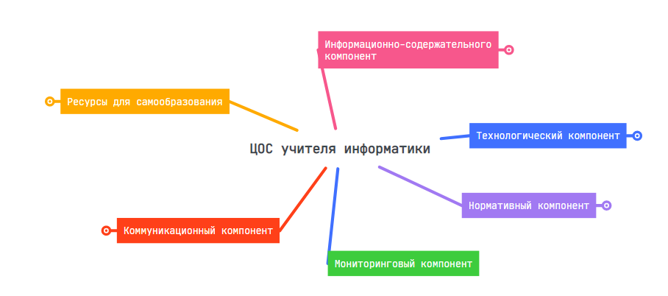
ЦОС учителя информатики
https://mm.tt/map/2112475114?t=OxvktkqK4N

Slide 18
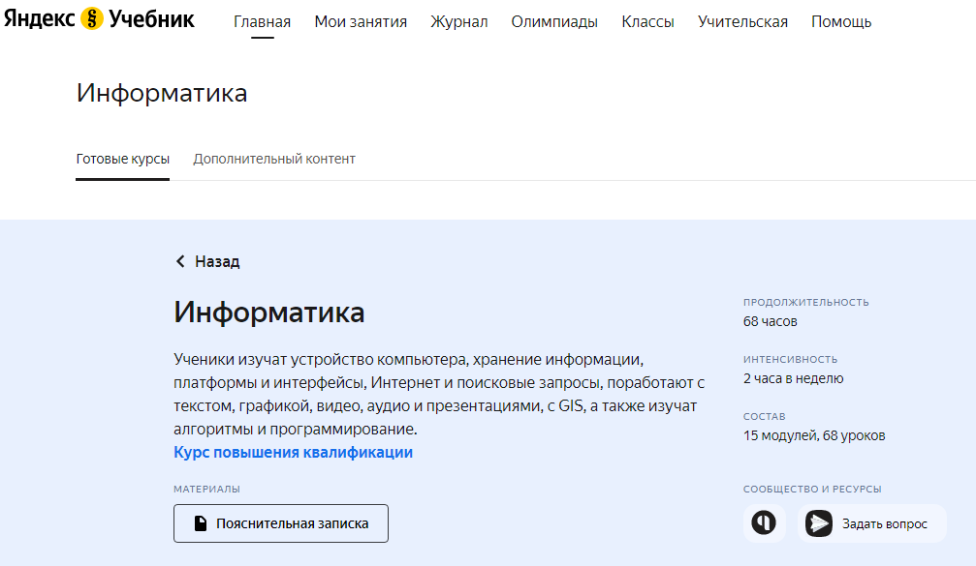

Slide 19
